Slide 1
PROGRAM MS PowerPoint (práce s power point)

Slide 2
Cíl a průběh
Cíl: Vysvětlit a zopakovat studentům základy používání programu Microsoft PowerPoint pro prezentaci a obhajoby závěrečných prací.
Průběh: Teoretické a praktické seznámení studentů s používáním základních funkcí programu Microsoft PowerPoint pro potřeby studia.

Slide 3
MS PowerPoint
Nejrozšířenějším nástrojem pro tvorbu a úpravu prezentací na profesionální úrovni je MS PowerPoint.
Je součást balíku programů Microsoft Office. Na počítačích se můžeme setkat s mnoha verzemi, které však mají podobné ovládání a v nich vytvořené dokumenty jsou vzájemně přenositelné.

Slide 4
MS PowerPoint – tvorba prezentací
PowerPoint umožňuje vytváření a editaci prezentací a jejich ukládání v různých formátech (prezentace .ppt a .pptx, pdf, sadu obrázků, video a další).

Slide 5
MS PowerPoint – formátování vzhledu
PowerPoint obsahuje řadu možností a nástrojů pro formátování obsahu a úpravy vzhledu prezentací. Je možné formátovat texty v prezentaci, upravovat vizuální stránku prezentace, vkládat animace a přechody snímků a obsahů a další.

Slide 6
MS PowerPoint – vkládání objektů
Do prezentací je možné vkládat celou řadu objektů, jako jsou tabulky, obrázky, hypertextové odkazy, grafy, textové pole, videa a další.

Slide 7
MS PowerPoint – promítání prezentace
Aplikace PowerPoint zahrnuje také funkce pro promítání vytvořených prezentací, včetně rozšířeného zobrazení při využití více monitorů.

Slide 8
MS PowerPoint – spolupráce
V aplikaci PowerPoint je možné společně upravovat prezentace, vkládat komentáře, sledovat průběh změn v dokumentu apod.

Slide 9
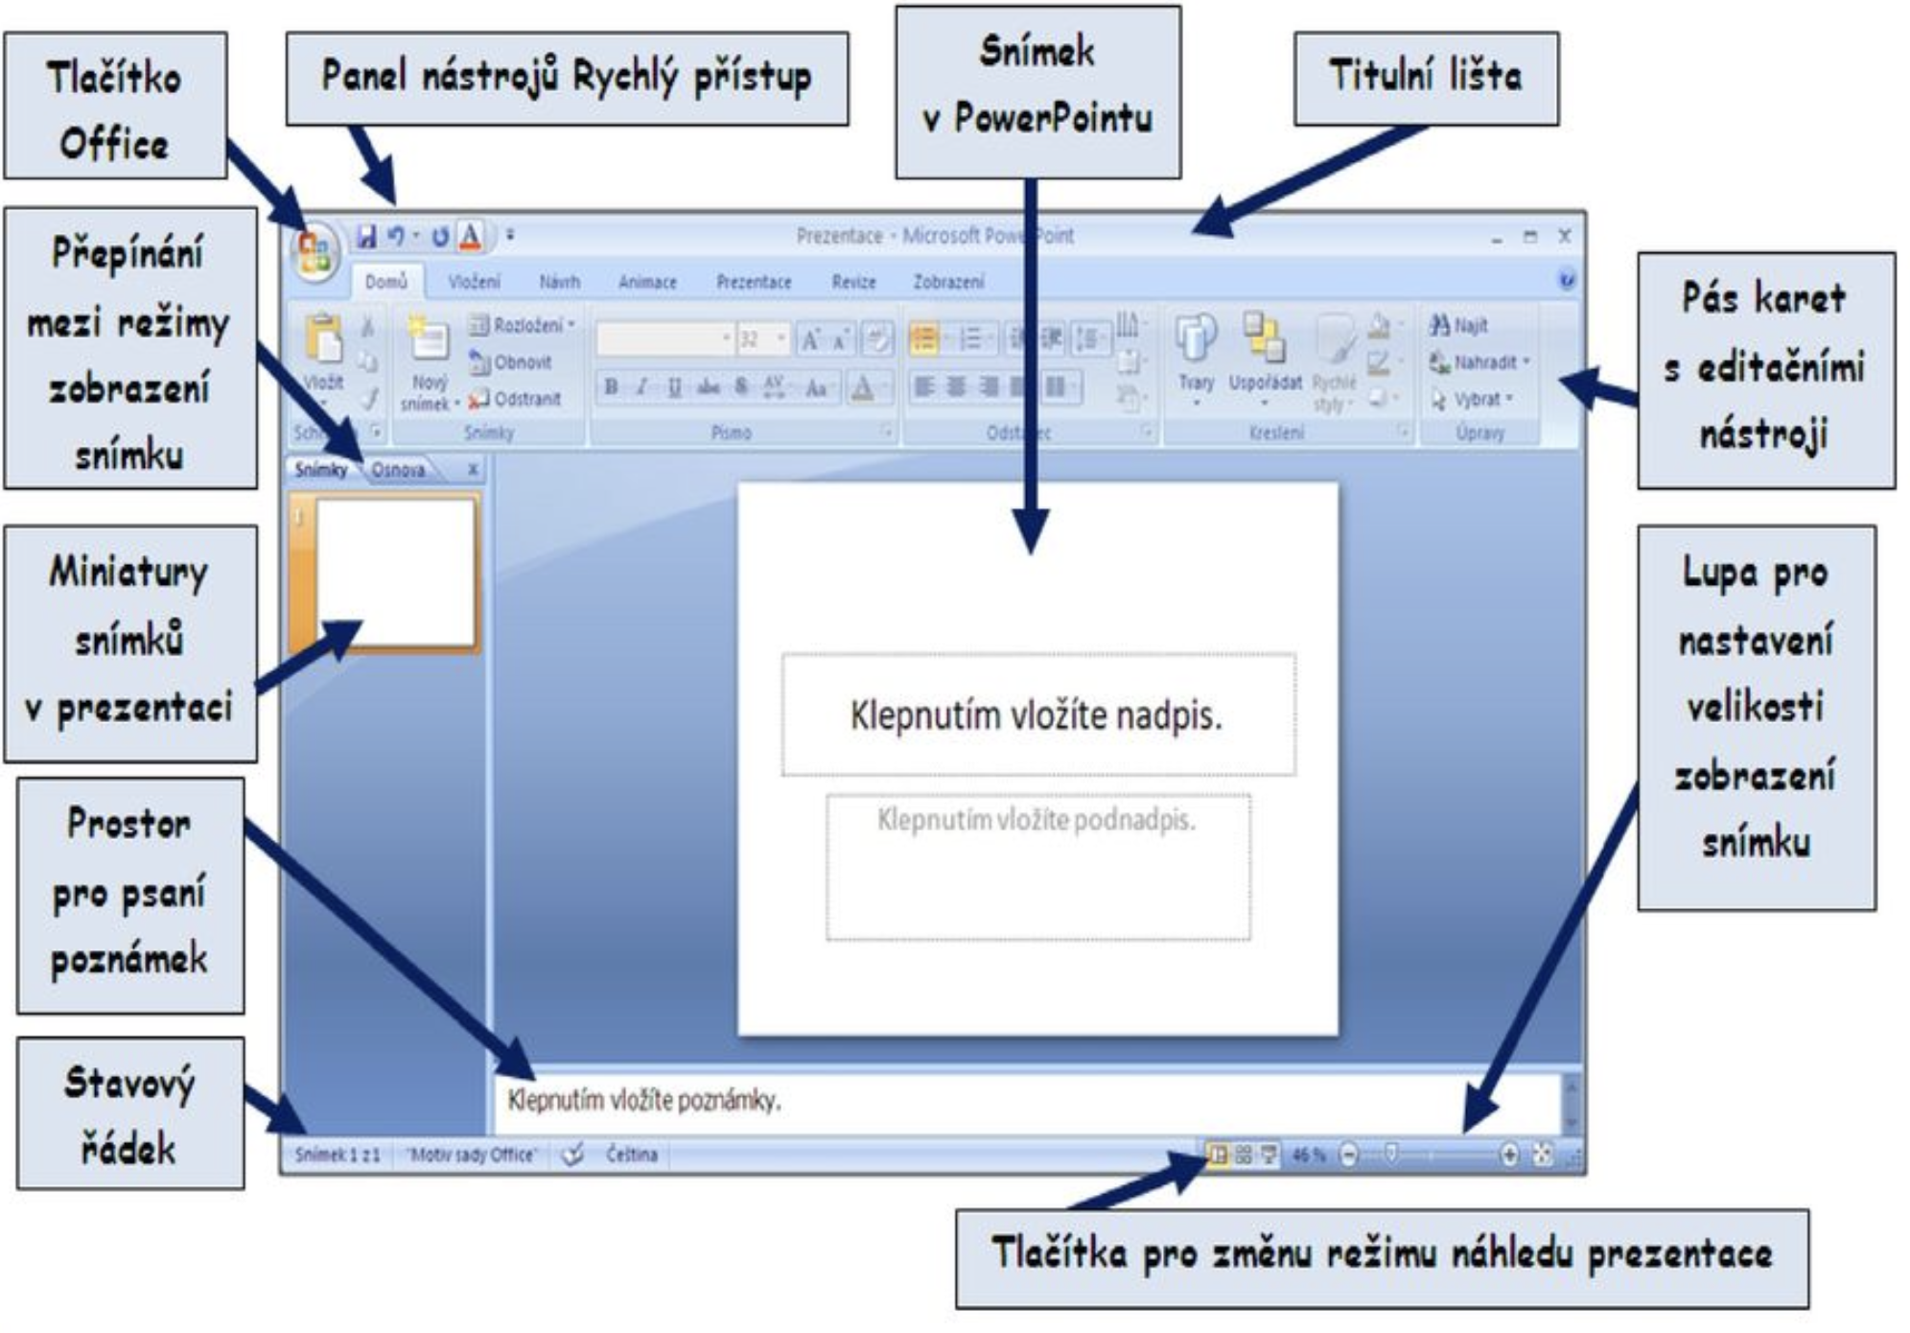
Prostředí PowerPoint

Slide 10
Pojmy
Snímek souhrn grafické podoby prezentace
Šablona jedna stránka prezentace

Slide 11
Postup při tvorbě prezentace
Promyslet téma prezentace;
najít potřebné texty, obrázky aj.
nastavit grafické pozadí, popř. využít šablony nebo motivy;
vložit do prezentace snímky;
do snímků vložit text a další objekty (obrázky, videa, zvuky aj.);
na jednotlivé objekty na snímku aplikovat animace;
na jednotlivé snímky aplikovat přechody;
upravit časování animací a přechodů;
prezentovat svou práci.

Slide 12
Otázky
K čemu slouží MS PowerPoint?
Jakou koncovku mají dokumenty MS PowerPoint?
Jakým způsobem přepíšeme text v obrázku?

Slide 13
LAURENČÍK, Marek a Michal BUREŠ. PowerPoint 2010: podrobný průvodce. Praha: Grada, 2011. Průvodce (Grada). ISBN 978-80-247-3640-2.

